Slide 1

Fundamentos de administración para la elaboración de un plan de negocios
Integrantes : Nombres de estudiantes
Materia : Administración
Carrera : Ing. de sistemas

Slide 2
INDICE DE CONTENIDO DEL NEGOCIO
1. GESTION EXTRATEGICO
a) Definición de administración
b) La visión
c) La misión
d) Los valores
e) Análisis FODA del negocio
2. PLANEACION
a) Fundamentos de la toma de decisión
b) Fundamentos de la planeación
3. ORGANIZACION
a) Estructura y diseño Organizacionales
b) Administración de recursos humanos
c) Administración del cambio e innovación
4. LIDERAZGO
a) Fundamentos del comportamiento individual
b) Los grupos y la administración de equipos de trabajo
c) Motivar y recompensar a los empleados
d) Liderazgo y confianza
e) Administrar la comunicación y la información
5. CONTROL
a) Fundamentos del control
b) Administración de operaciones
6. CONCLUSION/RECOMENDACIÓN

Slide 3
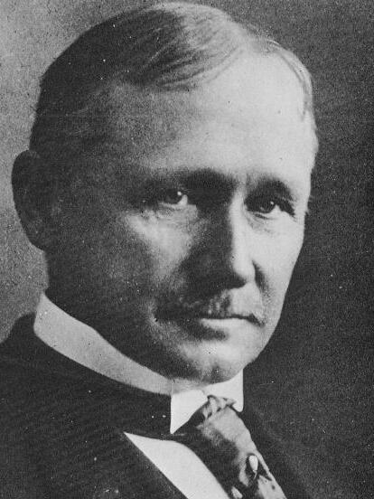
1. GESTION EXTRATEGICA
a) Definición de administración La administración se refiere al proceso de planificar, organizar, dirigir y controlar los recursos de una organización para lograr sus objetivos de manera eficiente y efectiva. Implica la coordinación de personas, recursos y actividades para alcanzar los resultados deseados.
Frederick Taylor (1856-1915): es considerado el padre de la administración científica. Propuso métodos para mejorar la eficiencia en el trabajo mediante el estudio sistemático de las tareas y la aplicación de principios científicos. Su enfoque se basaba en la estandarización de métodos de trabajo, la capacitación de los empleados y la aplicación de incentivos económicos.

Slide 4
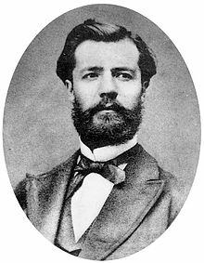
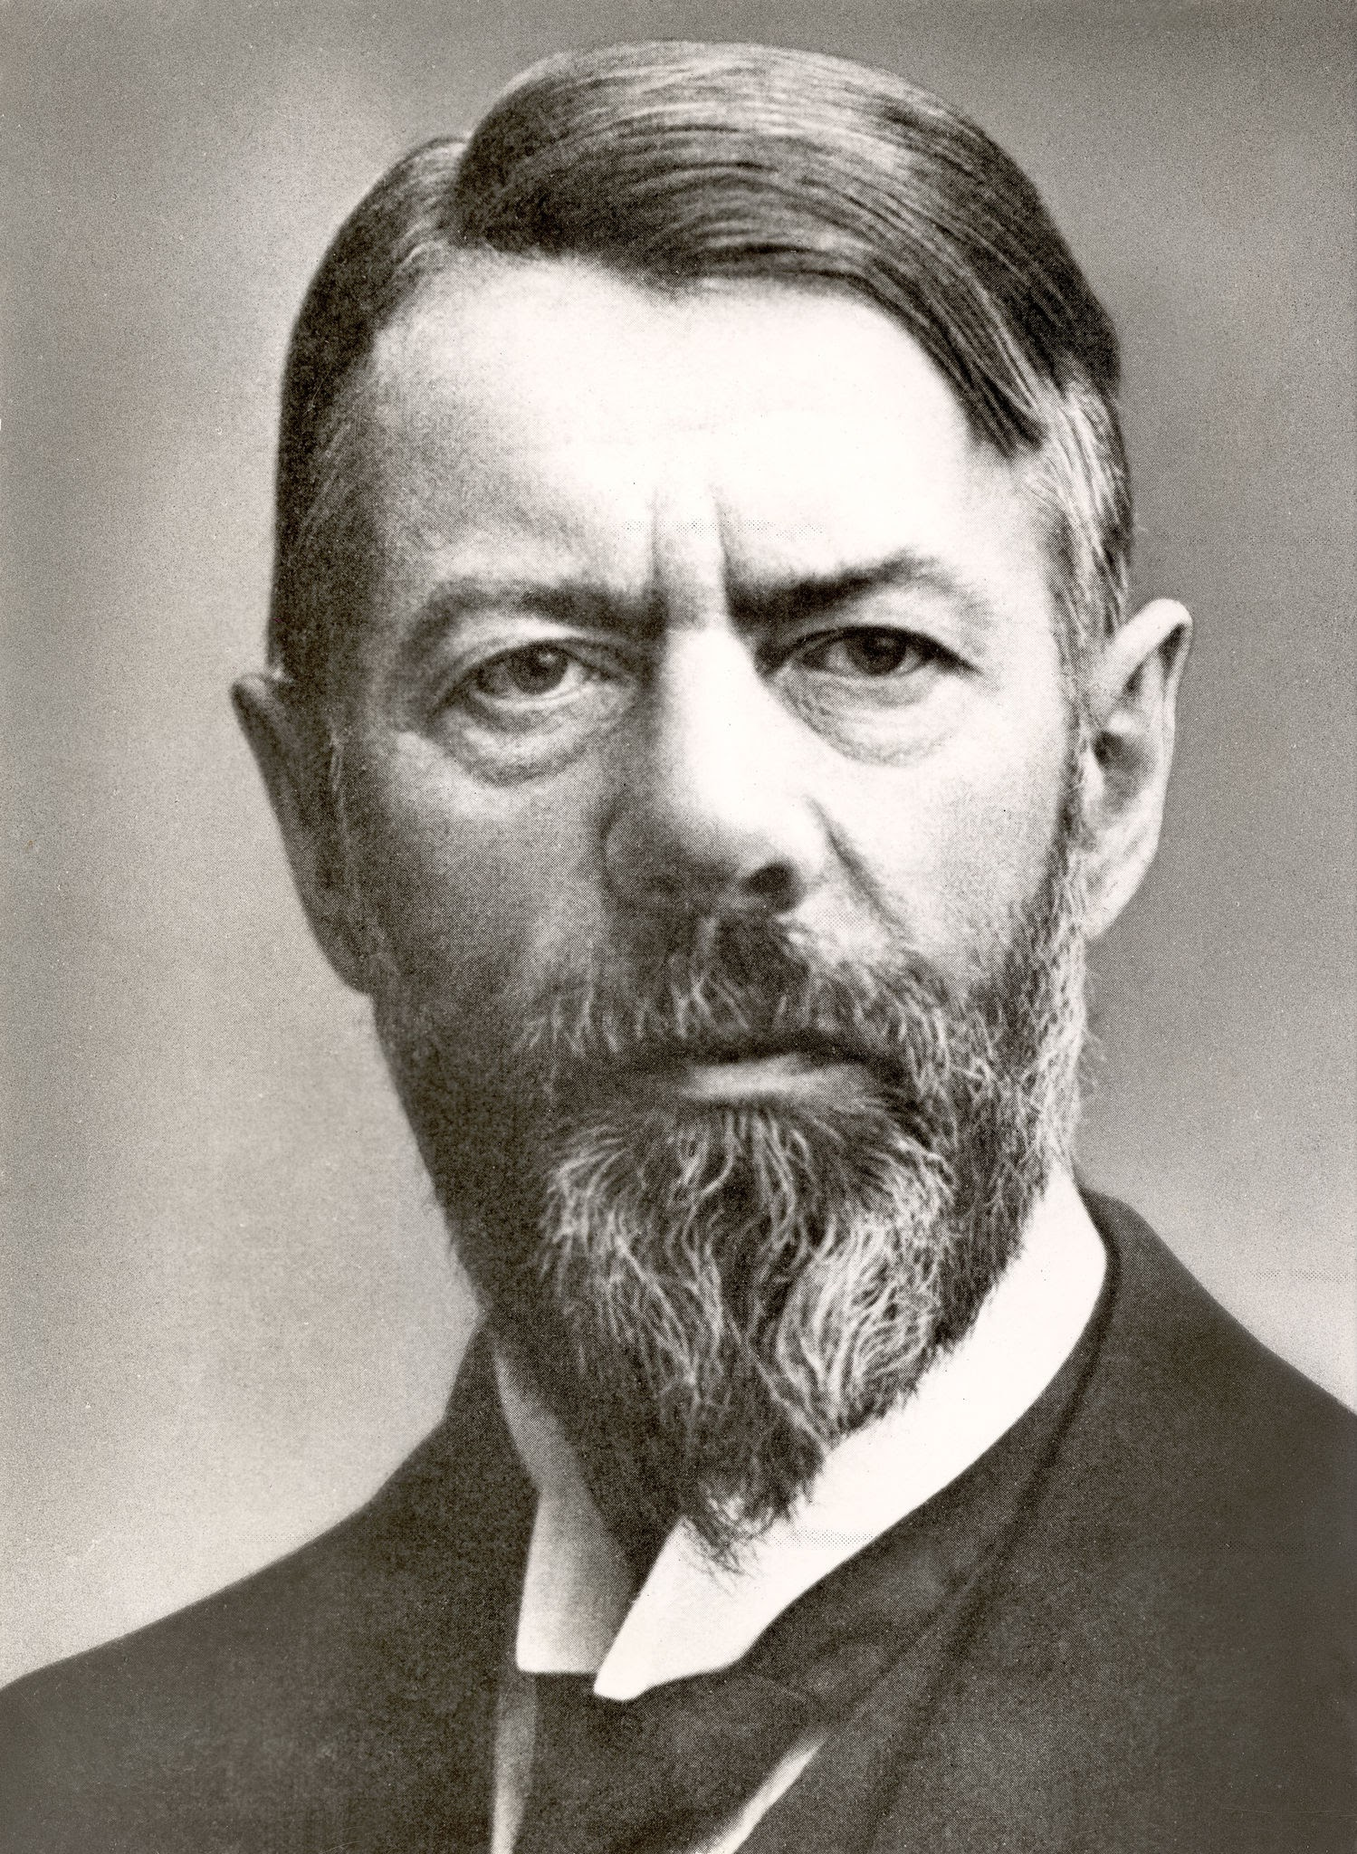
Definición de administración
Henri Fayol (1841-1925): Fue un teórico francés de la administración. Es conocido por su teoría de las funciones administrativas, que establece que la administración se divide en funciones clave, como la planificación, la organización, la dirección, la coordinación y el control. Estas funciones proporcionan un marco para el trabajo de los gerentes y siguen siendo relevantes en la práctica administrativa moderna.
Max Weber (1864-1920): Fue un sociólogo y teórico alemán que realizó importantes contribuciones al estudio de la administración y la organización. Weber introdujo el concepto de la burocracia, que describe un sistema de organización caracterizado por reglas formales, jerarquías claras, divisiones de trabajo especializadas y procedimientos estandarizados. Aunque el término "burocracia" a menudo tiene una connotación negativa, Weber la consideraba una forma eficiente de organizar grandes instituciones.

Slide 5


La visión
La visión en una empresa se refiere a una declaración o descripción inspiradora y orientadora que establece la dirección y el propósito a largo plazo de la organización. Es una imagen idealizada del futuro que la empresa aspira a lograr y cómo desea posicionarse en su entorno.
La visión de una empresa debe ser clara, concisa y memorable, y debe comunicar de manera efectiva la meta o el estado deseado al que se aspira. Proporciona una guía estratégica para la toma de decisiones y ayuda a alinear los esfuerzos de todos los miembros de la organización hacia un objetivo común.

Slide 6

La visión
Delizia, hoy en día 2023 es la empresa nacional líder en comercialización de helados. Como ejemplo, esta es la visión de la empresa:
“Lograr ser una empresa líder en la fabricación de alimentos de alta calidad, con crecimiento sostenido y reconocido a nivel nacional, con ética empresarial y humana, contribuyendo al desarrollo de Bolivia.
Dar al mercado boliviano una gran variedad de opciones para satisfacer las necesidades presentes y futuras de los clientes.”

Slide 7


La Misión
La misión de una empresa se refiere a la declaración que describe el propósito fundamental y la razón de ser de la organización. Es una breve pero significativa descripción de lo que la empresa hace, a quién sirve y cómo lo hace. La misión proporciona una orientación clara sobre el enfoque y los objetivos principales de la empresa en su día a día.
Es importante destacar que la misión no se limita a la generación de ganancias o al cumplimiento de objetivos financieros, sino que se enfoca en el propósito más amplio y la contribución de la empresa a la sociedad.

Slide 8

La Misión
“Es producir y comercializar helados, yogurt, bebidas, leche y derivados lácteos; de alta calidad que gocen de la preferencia de nuestros clientes.
Crecer de forma sostenida racional, para ser una empresa líder en Bolivia en la fabricación de alimentos, que responda las necesidades de nuestros consumidores, dentro y fuera de nuestras fronteras y que respete al medio ambiente.”

Slide 9
3. ORGANIZACION

Slide 10
4. LIDERAZGO

Slide 11


4. LIDERAZGO c) Motivar y recompensar a los empleados
La motivación es fundamental en el entorno empresarial, ya que afecta directamente el desempeño, la productividad y la satisfacción de los empleados.
Los líderes desempeñan un papel crucial en la motivación de los empleados. Su capacidad para comprender y satisfacer las necesidades y expectativas de los miembros del equipo puede influir significativamente en su nivel de motivación.

Slide 12
¿como podemos aprovechar el diseño del trabajo para motivar?
Cualquier trabajo puede describirse en términos de las siguientes cinco dimensiones:
1. Variedad de habilidades. Grado al cual el trabajo requiere una variedad de habilidades de manera que el trabajador pueda utilizar muchas habilidades y talentos diferentes.
2. Identidad de la tarea. Grado al que la tarea tiene como finalidad terminar una pieza de trabajo completa e identificable.
3. Importancia de la tarea. Grado al que la tarea afecta la vida o el trabajo de otras personas.
4. Autonomía. Grado al que el trabajo ofrece libertad, independencia y discrecionalidad a la persona para planearlo y determinar los procedimientos que se deben emplear para llevarlo a cabo.
5. Retroalimentación. Grado al cual el desempeño de las actividades requeridas para realizar el trabajo genera para la persona información directa y clara sobre la eficacia de su desempeño.

Slide 13
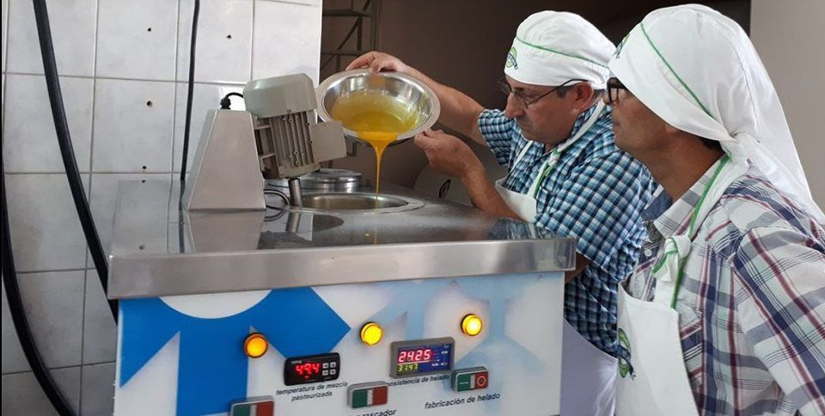
¿como podemos aprovechar el diseño del trabajo para motivar?
Aprovechando este diseño de trabajo e implementarlo con fin motivacional podemos aplicarlo de la siguiente manera:
1. Implementar rotación de tareas: Siguiendo el modelo de características del trabajo, Delizia puede diseñar los puestos de trabajo de manera que los empleados tengan la oportunidad de realizar una variedad de tareas. En lugar de asignar a cada empleado una tarea específica de forma permanente, se puede establecer un sistema de rotación de tareas que permita a los empleados adquirir nuevas habilidades y experimentar diferentes aspectos del proceso de fabricación de helados.

Slide 14

¿como podemos aprovechar el diseño del trabajo para motivar?
2. Fomentar la autonomía: Otro aspecto importante del diseño del trabajo es la autonomía. Delizia puede otorgar a sus empleados un mayor grado de libertad e independencia en la planificación y ejecución de sus tareas diarias, especialmente en el área de marketing y ventas donde se puede otorgar libertades para promover el surgimiento de ideas creativas para nuevos productos.

Slide 15

¿como podemos aprovechar el diseño del trabajo para motivar?
3. Fomentar un ambiente de trabajo positivo: Además de las prácticas de diseño del trabajo, la motivación también se ve influenciada por el entorno laboral. Delizia puede crear un ambiente de trabajo positivo y estimulante, donde se promueva el trabajo en equipo, la colaboración y el reconocimiento mutuo. Esto se puede lograr a través de actividades de construcción de equipos, celebración de logros y creación de espacios de trabajo cómodos y agradables. Un ambiente positivo fomenta la motivación intrínseca y fortalece el compromiso de los empleados con la empresa..

Slide 16

¿como podemos aprovechar el diseño del trabajo para motivar?
4. Proporcionar retroalimentación constante: La retroalimentación es una dimensión clave en el diseño del trabajo y tiene un impacto significativo en la motivación de los empleados. Delizia puede implementar un sistema de retroalimentación constante y constructiva, donde se reconozcan los logros y se brinde orientación para mejorar el desempeño.

Slide 17
5. CONTROL

Slide 18
6. CONCLUSION/RECOMENDACIÓN

